Slide 1
Overview of
Android Platform
主讲人：
Florrie
Michyo

Slide 2
安卓是什么？
专为移动设备开发的操作系统
由Google主导开发和维护的开源项目
包含Linux内核，中间件，和一系列关键应用
Notes:
包含Linux内核，中间件，和一系列关键应用，比如联系人管理，地图应用，网页浏览器

Slide 3
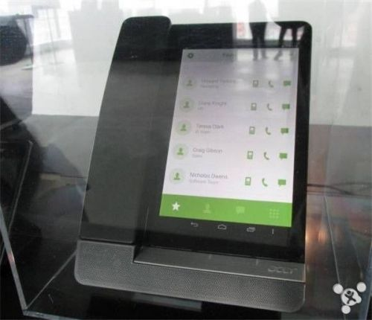
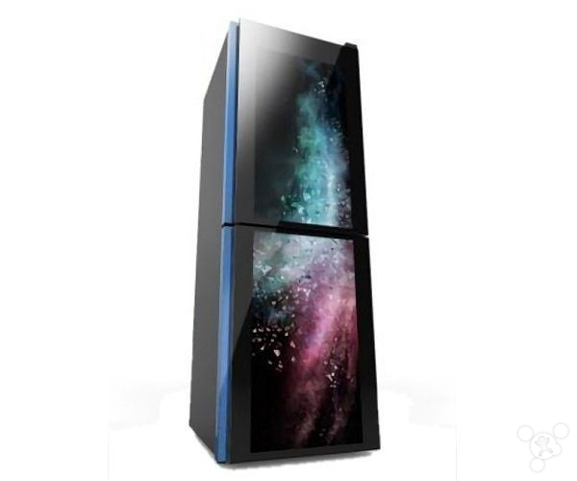
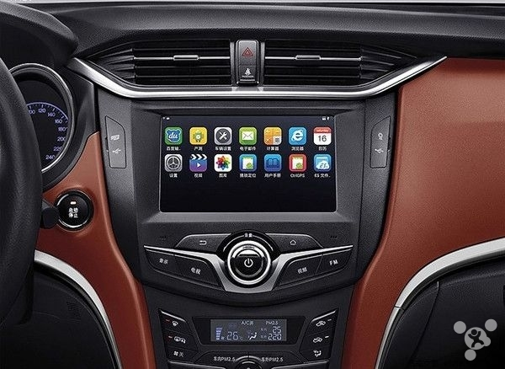

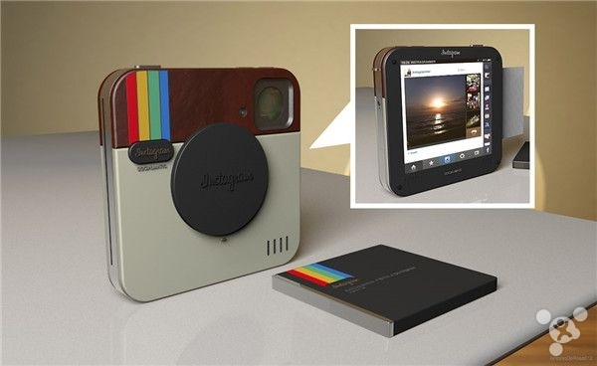
Notes:
近年来，Android逐渐扩展到平板电脑及其他领域上，如电视、数码相机、游戏机，车载系统，智能冰箱，洗衣机，固定电话等
未来物联网的发展中有很大的应用潜力

Slide 4
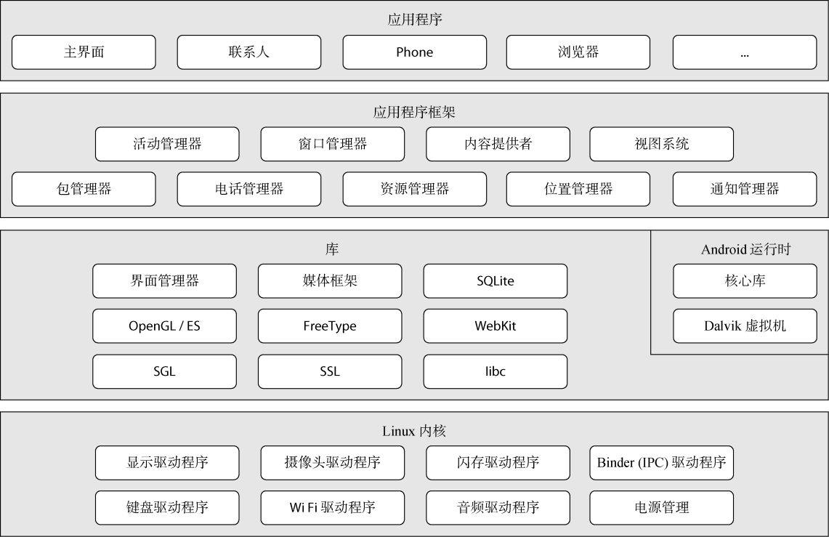
Android系统结构
Notes:
安卓的结构大致可以分为4层，最上层是应用层，安卓设备预装的应用。因为安卓是开源的，所以这些应用都是可以由第三方自己定制并发布给最终用户的。
第二层，是应用程序框架，是一系列联系紧密的框架。比如活动管理器，活动是什么，一会讲。今天讲座主要介绍常用的框架和其接口。上面两层都是用Java语言写的。框架本身是在一系列库上面构建的，也就是第三层，而这些库都是由C/C++语言开发的。这些库一部分是谷歌开发的，一部分是集成的开源项目，比如SQLite就是开源的轻量级数据库，这点和iphone是一样的，比如浏览器的WebKit库也是开源项目。安卓运行的时候是基于Dalvik虚拟机，这个是由谷歌自己实现的，这个就相当于是JVM，也是Java的运行环境。然后这所有的都是运行在Linux内核之上的，最初使用的是Linux 2.6，后续版本更新的同时也逐步更新了内核的版本，安卓5.0就是使用了Linux 3.10。这一层是最直接管理硬件资源的层。安卓最大的特点就是它是完全开源的，也就是说作为开发者，我们开发的任何一款应用和安卓自带应用没有本质差异，它的API没有秘密和特殊性。像锤子的Smartisan和小米的MIUI都是对安卓进行深度定制的操作系统。

Slide 5
Andriod 和 Linux内核
达到商用目的，移除被GNU GPL授权证所约束的部份
比如用谷歌自己开发的bionic libc 代替了 glibc
基于ARM构架增加的Gold-Fish平台
yaffs2 FLASH文件系统
Android专有的驱动程序
涉及电源管理，低内存管理器，匿名共享内存，进程间通信，日志设备，定时器，USB驱动等等
Notes:
我们看到安卓是基于linux内核开发的，本来它也算是linux的发行版之一。但是它对linux内核进行了相当大的改动，也因此曾一度和linux基金会闹得不愉快，最后被linux基金会除名了。如果开发安卓涉及到一些系统级的东西，我们就需要知道，谷歌对linux内核进行了哪些改动。第一，由于Android最初用于一些便携的移动设备上，所以，可能出于效率等方面的考虑，Android并没有采用glibc作为C库，而是Google自己开发了一套Bionic Libc来代替glibc
基于ARM构架增加的Gold-Fish平台，yaffs2 FLASH文件系统（基于linux的嵌入式设备上采用广泛）：对移动设备的适配。

Slide 6
Dalvik 虚拟机 & ART
Dalvik
基于寄存器机器（vs 基于堆栈机器->JVM）
最小化指令分配和内存访问，提供更高效的指令流
适合在无swap space的OS
每次运行应用都会用Dalvik编译一遍
Android 5.0删除了Dalvik
ART（Android run time）
源于收购的Flexycore的公司
Android4.4引入
系统安装应用时进行预编译
Notes:
因为Android系统是开源的，势必会适配到不同硬件配置的设备上，因此谷歌为了降低应用的开发难度在Linux底层之上构筑了一个名为“Dalvik”的虚拟机。
因为Dalvik虚拟机的存在，Android系统的开发者只需使用谷歌提供的SDK(软件开发工具包)即可较为轻松的按照一套“规则”创建APP，不用顾忌硬件、驱动等问题，在每次执行应用的时候Dalvik虚拟机都会将程序的语言由高级语言编译为机器语言，这样当前设备才能够运行这一应用。
有的朋友可能注意到了，笔者特意强调了“每次”二字，以往的Android系统为了兼容性做出了妥协，在每次运行应用时都需要一次编译，这样程序的执行效率大大下降。
我们知道安卓大多应用在移动设备，那么硬件资源相对有限，计算，内存，电量都受到限制，因此谷歌开发了自己的java虚拟机，
Android4.4中新加入的ART模式，该模式的完整名称是Androidruntime，事实上谷歌的这次优化源于前不久其收购的一家名为Flexycore的公司，该公司一直致力于Android系统的优化，而ART模式也是在该公司的优化方案上演进而来。
ART模式与Dalvik模式最大的不同在于，在启用ART模式后，系统在安装应用的时候会进行一次预编译，在安装应用程序时会先将代码转换为机器语言存储在本地，这样在运行程序时就不会每次都进行一次编译了，执行效率也大大提升。

Slide 7
aCTIVITY
一种包含用户界面的组件，主要用于和用户交互来完成一些事情，比如打电话，查地图，浏览网页。
一个应用程序存在一个或多个活动。
一个活动可以有多个视图
视图：安卓GUI基类，在屏幕上绘制矩形和对屏幕区域的事件作出响应
建立新活动：扩展(extend)安卓的活动类(Acitivity)
例如：一个能够打开联系人列表让用户选择一个联系人的组件
Notes:
下面介绍四大安卓构建块，和开发直接相关
视图：安卓GUI基类，在屏幕上绘制矩形和对屏幕区域的事件作出响应，是图形化和交互的基本抽象

Slide 8
Service
没有用户界面的应用或组件，在后台运行
建立服务：扩展安卓的服务类(Service)
例如：一个需要在后台播放音乐的音乐播放器
Notes:
让播放器保持播放就要用到服务

Slide 9
Broadcast receiver
接收并对广播作出反应
没有用户界面，但是可以调用有界面的Activity
创建广播接收器：扩展安卓的广播接收器类（BroadcastReceiver）
例如：一个希望在设备拍照的时候能够作出响应的应用

Slide 10
Content Provider
管理应用程序数据，让一个应用程序的数据用于设备上的其他应用（或自己应用）。
数据一般存于SQLite数据库中。
本地存储也支持文件系统，Shared Preferences，网络存储
创建内容提供器：扩展安卓的内容提供器类（ContentProvider）
例如：一个联系人应用，让联系人数据可以被其他应用访问。

Slide 11
ANDROID 应用程序
一个应用程序对应一个LINUX进程
每个应用安装后具有唯一的user ID
从用户界面的角度而言，安卓会管理一个活动栈
应用无缝复用另一个应用所定义的组件
Notes:
安卓会管理一个活动栈，也就是将活动形成一个堆栈，而活动管理器会管理所有的细节问题
活动栈它能够实现应用无缝复用另一个应用所定义的组件，比如我自己写一个程序，但是想用谷歌地图中定义的一个活动，就是定位地点，那么当我触发我自己程序的定义好的事件，运行了地图的活动，完成后，只要按返回键，就自动回到了我自己的应用调用地图的那个位置。

Slide 12
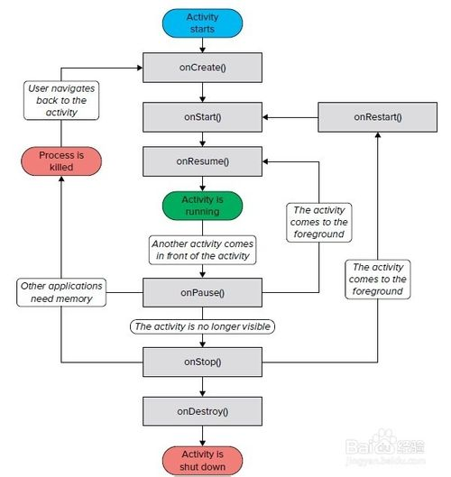
活动生命周期
Notes:
Active 前台完全可见
Paused Stopped 前台部分可见
Destroyed
安卓活动基类中有钩子函数，在状态转换的时候，会由底层框架调用。活动开始时：oncreate；onstart；onresume
Pause和stop的时候需要写代码存储应用状态，以备恢复时使用

Slide 13
Intent
意图（Intent）是一个活动传给另一个活动的异步信息
包含两段数据
动作
该动作所需数据的URL
隐性意图和显性意图
显性：明确要传给哪个活动（硬编码）
隐性：只说明要做什么，需要哪类数据。会有对应的活动响应这个意图。
编写活动时会涉及意图过滤器（Intent Filter），用来明确此活动可以响应哪些意图。
如果多个活动可以响应，安卓会让用户选择

Slide 14

Thank you

